Slide 1

Công nghệ 6
Giáo viên: Nguyễn Thùy Hương

Slide 2
Trò chơi khởi động: Alibaba
Giáo viên sẽ hát theo nhịp bài hát Alibaba với lời đi kèm với những hành động, buộc các bạn trong lớp phải làm theo và hát vang "Alibaba”

Slide 3
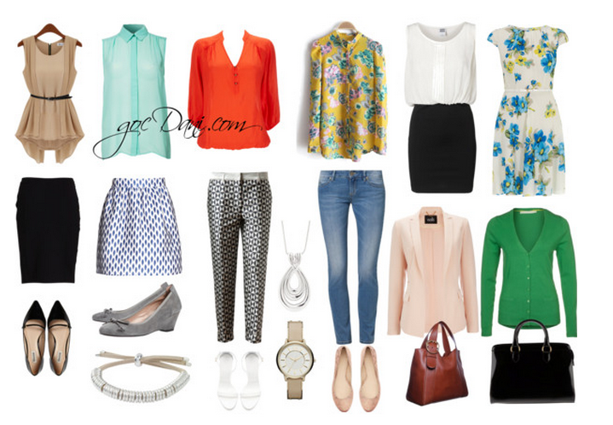
Khi sắp đến tết các em thích cha mẹ sắm cho mình món gì nhất ? Tại sao?
giày, dép, quần áo

Slide 4

Nội dung
1. Vai trò của trang phục
2. Một số loại trang phục

Slide 5
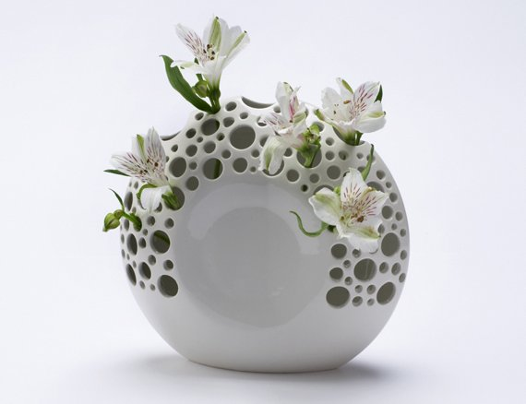
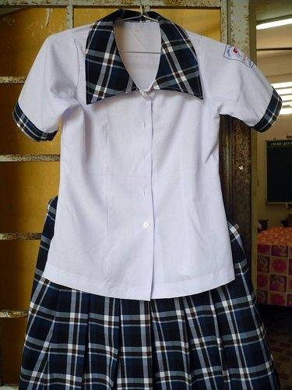
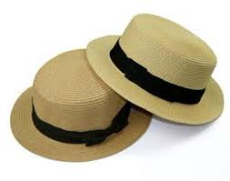
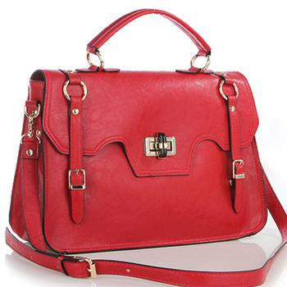
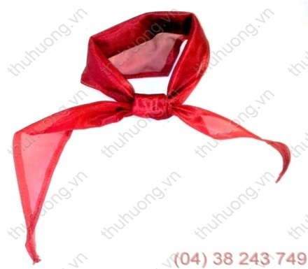
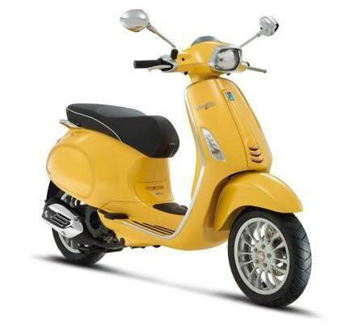
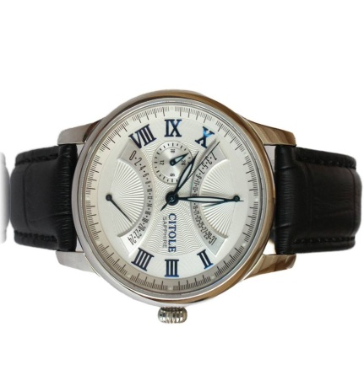
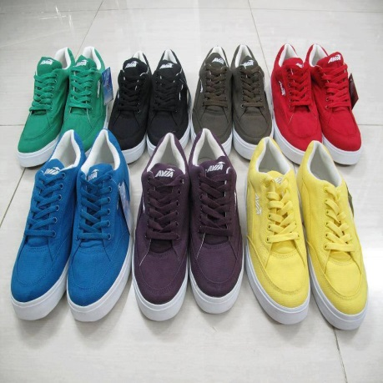
1. Trang phục là gì?
Hình nào là trang phục ?

Slide 6
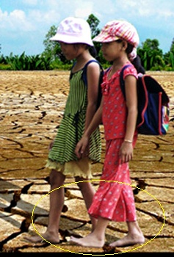
1. Trang phục là gì?
?1 Để bảo vệ đôi bàn chân và cơ thể tránh tác hại môi trường các em cần làm gì ?
? Đi giày, dép, đeo bao tay, khẩu trang….

Slide 7
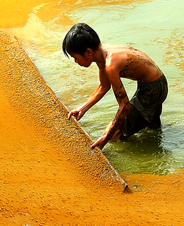
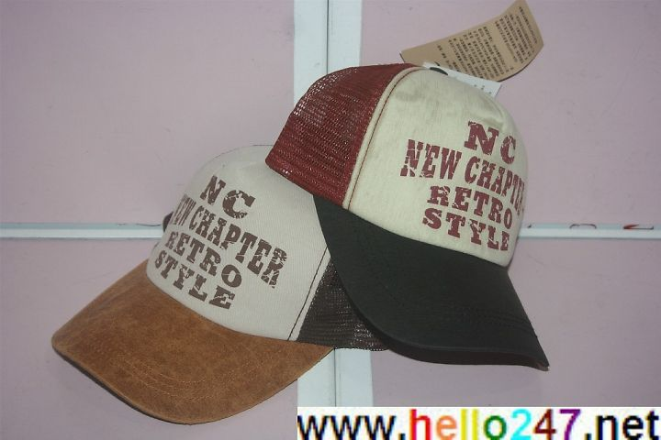
1. Trang phục là gì?
?1 Để đầu không bị nắng em cần làm gì ?
? Đội mũ, nón,…

Slide 8
*Chức năng của trang phục?
Trang phục bao gồm các loại quần áo và 1 số vật dụng khác đi kèm như mũ, giày, tất ,khăn quàng….Trong đó quần áo là vật dụng quan trọng nhất.

Slide 9
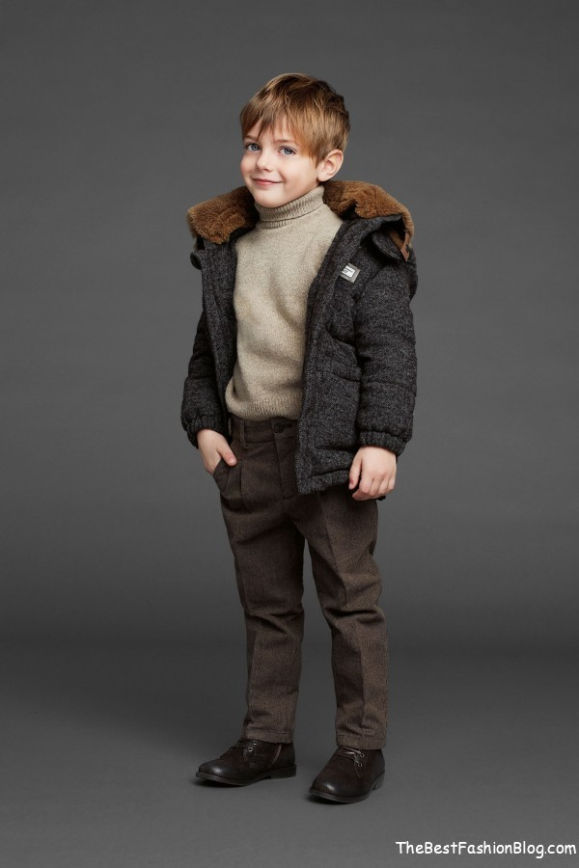
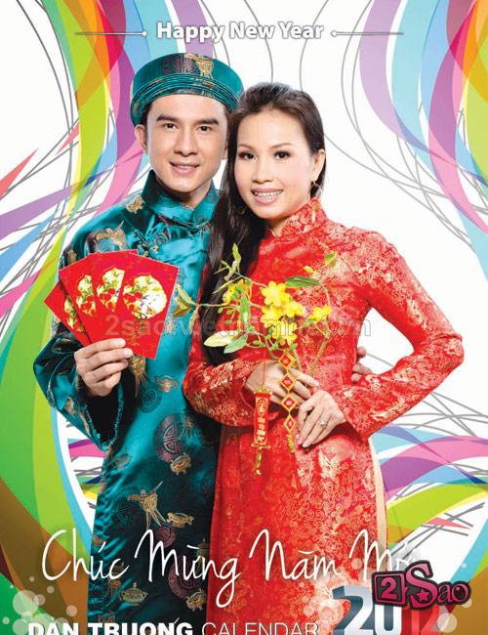
1. Trang phục là gì?
?1 Bảo vệ con người tránh khỏi tác động xấu của thiên nhiên, môi trường
? 2.Tôn lên vẻ đẹp của con người
?3. giúp mọi người hiểu biết thêm về sở thích, nghề nghiệp của mọi người.

Slide 10
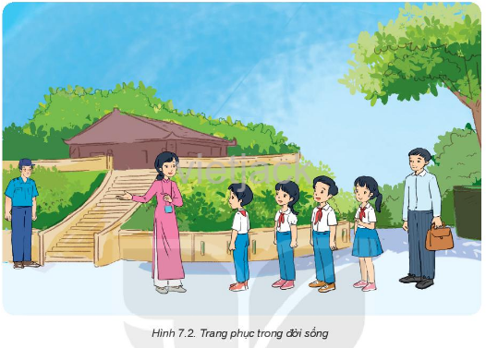
1. Trang phục là gì?
Các nhân vật trong hình sử dụng trang phục gì? Nêu tác dụng bộ trang phục đó

Slide 11
1. Trang phục là gì?
Nhân vật | Trang phục
Giáo viên | Mặc áo dài
Học sinh | Đồng phục học sinh
Bảo vệ | Đồng phục bảo vệ
Vai trò của các trang phục trên là:
Các trang phục trên được sử dụng thể hiện được nghề nghiệp của họ.
2.
- Một số nghề cần trang phục đặc biệt như công nhân, bác sĩ, y tá, bộ đội, công an.
- Những bộ trang phục đó được sử dụng để phân biệt được các ngành nghề, tiện lợi cho quá trình sử dụng và phù hợp với đặc điểm công việc của họ.

Slide 12
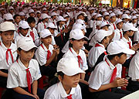
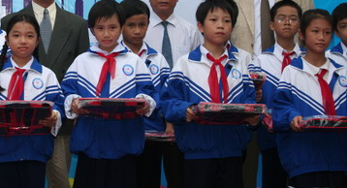
II. Một số loại trang phục
Em có nhận xét gì về cách mặc trang phục ở 2 hình này ?
Tại sao các bạn lại mặc áo khoác đến trường?
Trang phục theo mùa

Slide 13
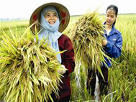
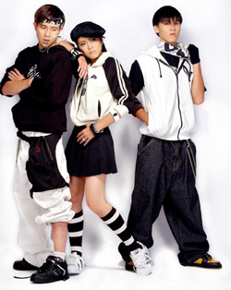
II. Một số loại trang phục
Em có nhận xét gì về cách mặc trang phục ở 2 hình này ?
Trang phục theo công dụng

Slide 14
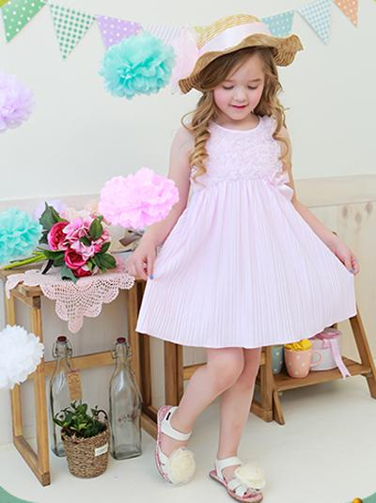
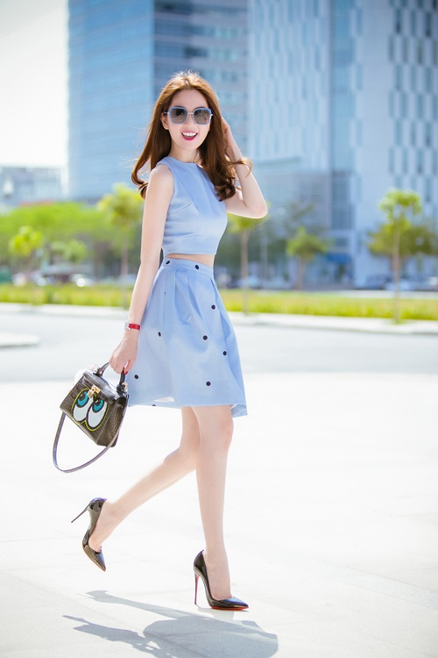
II. Một số loại trang phục
Em có nhận xét gì về cách mặc trang phục ở 2 hình này ?
Trang phục theo lứa tuổi

Slide 15
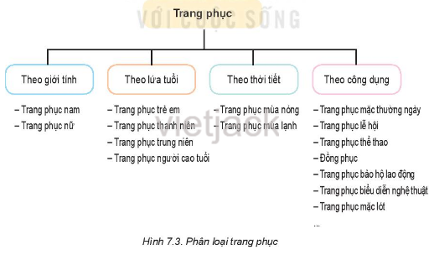

Slide 16
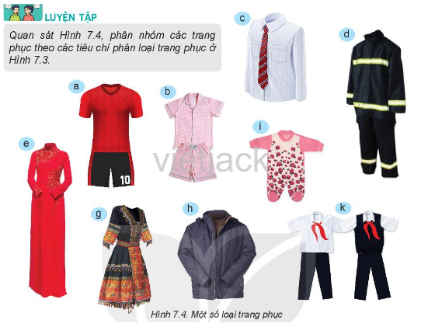
Trang phục
Theo giới tính - Trang phục nam: a, c, d, h, k - Trang phục nữ: b, e, g, i | Theo lứa tuổi - Trang phục trẻ em: b, i, k - Trang phục thanh niên: a, e. g, - Trang phục trung niên: c, d, h | Theo thời tiết - Trang phục mùa nóng: a, b, c, d, e, g, i, k - Trang phục mùa lạnh: h | Theo công dụng - Trang phục mặc thường ngày: b, c, h, i - Trang phục lễ hội: e, g - Trang phục thể thao: a, - Đồng phục: k - Trang phục bảo hộ lao động: d

Slide 17
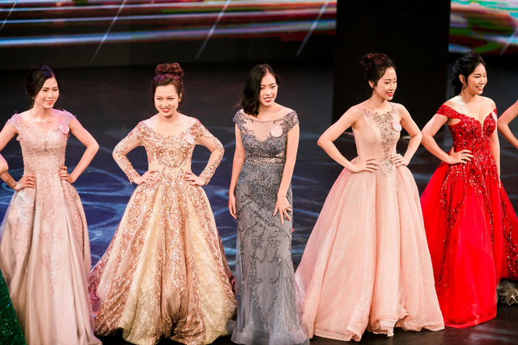
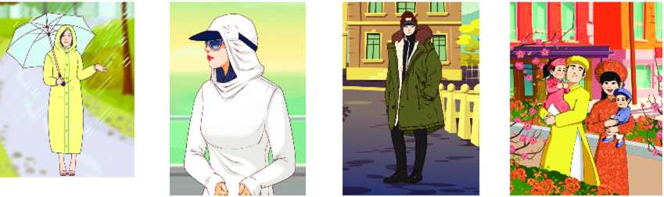
Em hãy hoàn thành nội dung bảng sau
Nhân vật | Loại trang phục | Vai trò
A
B
C
D
E
G
I
K

